Slide 1


TECNOLÓGICO NACIONAL DE MÉXICO
INSTITUTO TECNOLÓGICO DE FRONTERA COMALAPA
“INGENIERÍA EN SISTEMAS COMPUTACIONALES”
Materia:
Taller de Base de Datos
Actividad:
“2.2 Reporte de practica”
FastApi y ORM en Python.
Docente:
Ing. Francisco Javier Mingo Velázquez
Alumno:
Josefina Nieto Hernández.
26 de octubre del 2026.
Venustiano Carranza; Chiapas.

Slide 2
Introducción
Las API REST permiten establecer una comunicación entre aplicaciones y bases de datos, facilitando el intercambio y la administración de información mediante servicios web.
En esta práctica se desarrolló una API REST para la gestión de estudiantes, utilizando Python, FastAPI y SQLAlchemy ORM, con PostgreSQL como sistema gestor de bases de datos. Para su implementación se emplearon Visual Studio Code, DBeaver y Bruno.
El desarrollo comprendió la configuración del entorno, instalación de dependencias, creación de modelos, conexión con la base de datos e implementación de operaciones CRUD, incluyendo la búsqueda de registros mediante un identificador único (ID).

Slide 3
justificación
El desarrollo de esta práctica permite fortalecer los conocimientos sobre la integración de aplicaciones con bases de datos relacionales mediante tecnologías utilizadas en el desarrollo de software.
La implementación de FastAPI y SQLAlchemy ORM facilita la creación de servicios web y la manipulación de información mediante objetos de Python, reduciendo la necesidad de escribir consultas SQL manualmente.
Asimismo, el uso de PostgreSQL, Bruno y DBeaver permite aplicar y comprobar las operaciones CRUD, fortaleciendo las habilidades de programación, conexión, validación y administración de datos adquiridas en la asignatura de Taller de Base de Datos.

Slide 4
Objetivo general
Desarrollar e implementar una API REST utilizando Python, FastAPI y SQLAlchemy ORM, estableciendo una conexión con PostgreSQL para gestionar información de estudiantes mediante operaciones CRUD (crear, consultar, actualizar y eliminar), incluyendo la búsqueda individual por ID, con el propósito de aplicar los conocimientos de programación, modelado objeto-relacional y administración de bases de datos adquiridos en la asignatura de Taller de Base de Datos.

Slide 5
Objetivo específicos
Configurar el entorno de desarrollo en Visual Studio Code, instalando Python y las bibliotecas necesarias para implementar la API REST.
Establecer la conexión entre FastAPI y PostgreSQL mediante SQLAlchemy ORM, utilizando archivos de configuración y modelos de datos.
Diseñar la estructura de la tabla de estudiantes mediante clases de Python, definiendo sus campos y restricciones.
Implementar los endpoints para realizar operaciones CRUD (POST, GET, PUT y DELETE), incluyendo la consulta individual por ID.
Validar los datos recibidos mediante Pydantic para garantizar el cumplimiento de la estructura definida.
Comprobar el funcionamiento de la API mediante peticiones HTTP realizadas en Bruno y verificar los resultados almacenados en PostgreSQL utilizando DBeaver.

Slide 6
Herramientas y tecnologías utilizadas
Para el desarrollo de la API REST se utilizaron diversas herramientas y tecnologías, cada una con una función específica dentro del proyecto.
Python 3.10.6: Lenguaje de programación utilizado para desarrollar la lógica y las funcionalidades de la aplicación.
Visual Studio Code: Entorno de desarrollo empleado para crear, organizar, editar y ejecutar los archivos del proyecto.
FastAPI: Framework de Python que permite desarrollar servicios web y definir los endpoints de la API REST.
SQLAlchemy ORM: Biblioteca que facilita la interacción con PostgreSQL mediante clases y objetos de Python, sin necesidad de escribir manualmente todas las consultas SQL.
PostgreSQL: Sistema gestor de bases de datos relacionales utilizado para almacenar y administrar la información de los estudiantes.
Psycopg: Controlador que permite establecer la comunicación entre Python y PostgreSQL.
Uvicorn: Servidor ASGI encargado de ejecutar la aplicación desarrollada con FastAPI.
Pydantic: Biblioteca utilizada para definir esquemas y validar los datos recibidos por la API.
Bruno: Herramienta empleada para realizar peticiones HTTP y comprobar el funcionamiento de las operaciones CRUD.
DBeaver: Aplicación utilizada para administrar la base de datos y verificar los registros almacenados.

Slide 7
Desarrollo de la práctica

Slide 8
Creación del esquema Estudiantes mediante Python y FastAPI mediante ORM.

Slide 9
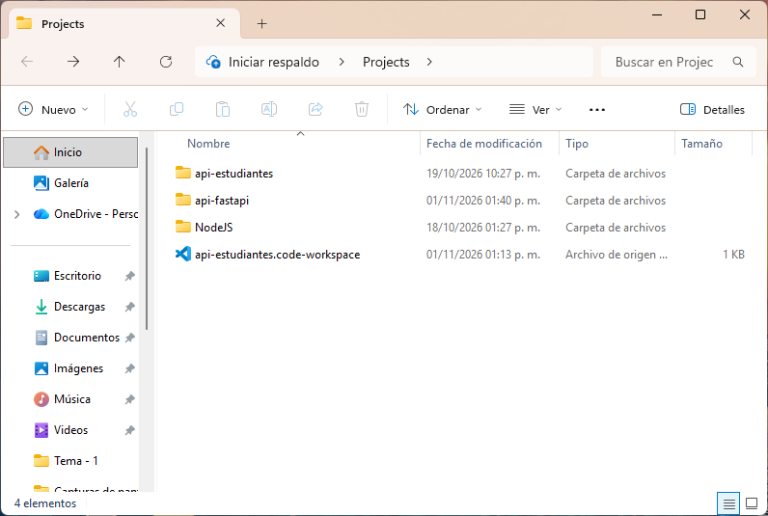
Creación del directorio de trabajo
Para iniciar el desarrollo de la API REST, se creó manualmente una carpeta denominada api-fastapi, ubicada dentro del directorio `Projects` en el escritorio de Windows.
Esta carpeta se estableció como el directorio principal del proyecto, con la finalidad de mantener organizados los archivos de código fuente, configuraciones, bibliotecas y demás componentes necesarios para el desarrollo de la aplicación.
La organización del directorio permite administrar los recursos del proyecto desde un mismo espacio de trabajo, facilitando su mantenimiento y ejecución en Visual Studio Code.
Figura 1: Muestra la ruta de la carpeta C:\Users\DELL\Desktop\Projects\api-fastapi

Slide 10
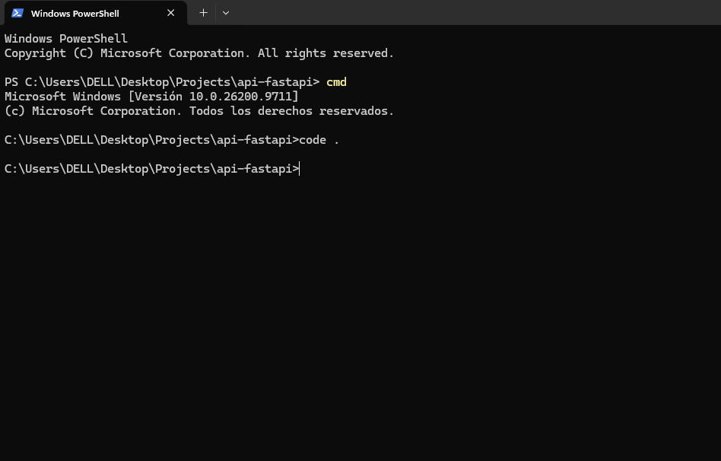
Apertura del proyecto desde CMD en Visual Studio Code
Una vez creada la carpeta api-fastapi, se abrió la terminal CMD (Símbolo del sistema) de Windows desde la ubicación del directorio del proyecto.
Posteriormente, se ejecutó el comando code ., el cual permitió abrir directamente la carpeta seleccionada en Visual Studio Code, estableciéndola como el espacio de trabajo principal.
Este procedimiento facilitó el acceso al entorno de desarrollo, permitiendo crear, editar y organizar los archivos necesarios para la implementación de la API REST.
LA figura 2 explica ejecuta Visual Studio Code desde la terminal.
Figura 2: Inicialización del proyecto C:\Users\DELL\Desktop\Projects\api-fastapi>code .

Slide 11
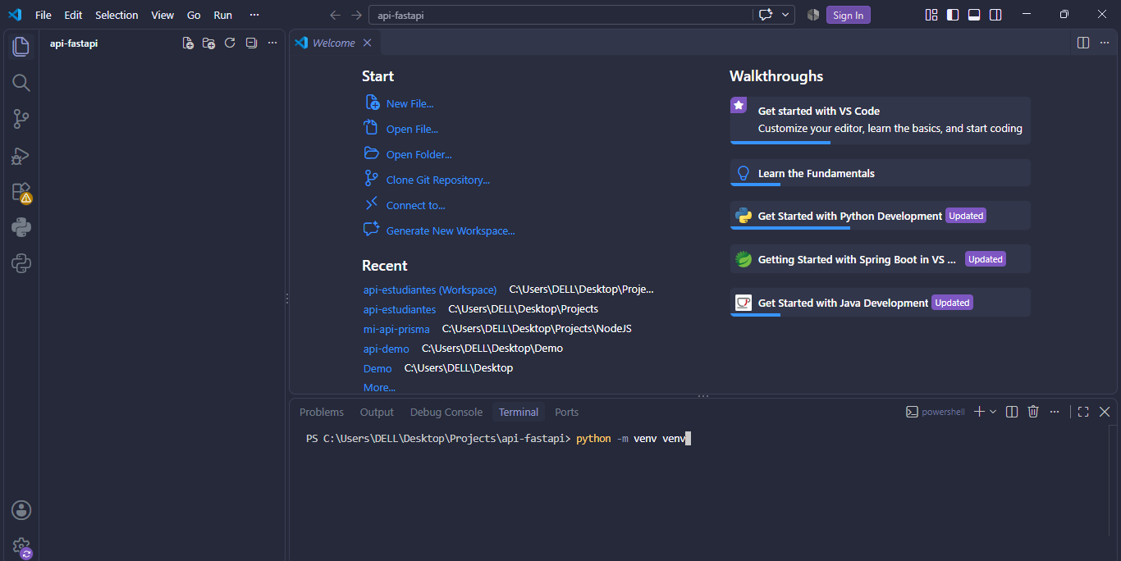
Creación del entorno virtual de Python
Una vez verificada la instalación de Python, se procedió a crear un entorno virtual dentro del directorio api-fastapi, utilizando el módulo venv, incluido en Python.
Un entorno virtual permite instalar y administrar las bibliotecas necesarias para un proyecto de manera independiente, evitando conflictos con otras aplicaciones o instalaciones de Python.
Mediante este procedimiento se generó una carpeta denominada venv, destinada a almacenar el intérprete y las dependencias que posteriormente se utilizaron para desarrollar la API REST con FastAPI, SQLAlchemy y PostgreSQL.
Figura 3: Creación del entorno virtual de Python mediante el módulo venv, permitiendo administrar las dependencias de la API REST de forma independiente.

Slide 12
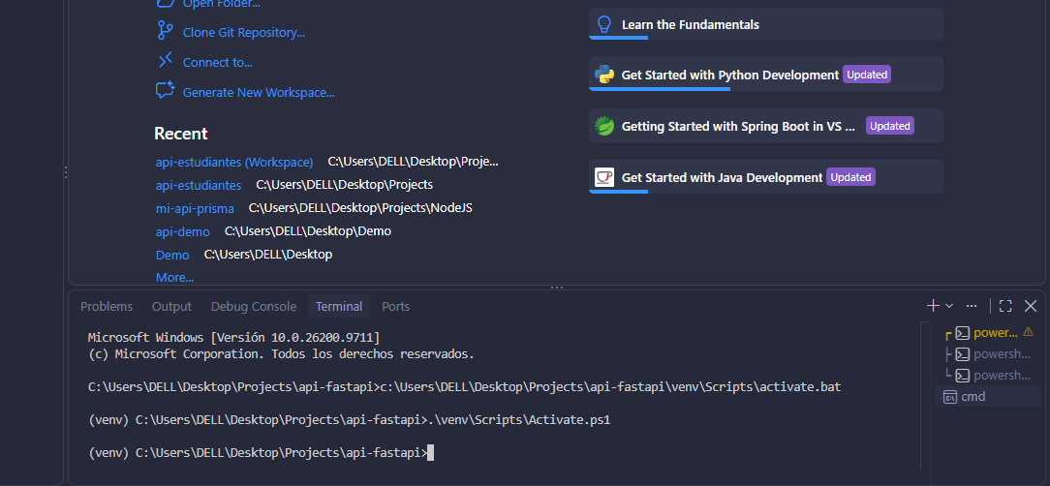
Activación del entorno virtual de Python
Después de crear el entorno virtual, se procedió a activarlo desde la terminal de Visual Studio Code para trabajar dentro de un ambiente independiente.
La activación permite utilizar el intérprete de Python y las bibliotecas instaladas específicamente para el proyecto, evitando interferencias con otras aplicaciones.
Para comprobar que el procedimiento se realizó correctamente, se verificó la aparición del indicador (venv) al inicio de la línea de comandos, confirmando que el entorno virtual se encontraba activo y preparado para instalar las dependencias de la API REST.
Comandos utilizados:
venv\Scripts\activate.bat
.\venv\Scripts\Activate.ps1
Figura 4: Activación del entorno virtual de Python desde la terminal, confirmando mediante el indicador (venv) que el proyecto cuenta con un ambiente independiente para la instalación y ejecución de sus dependencias.

Slide 13
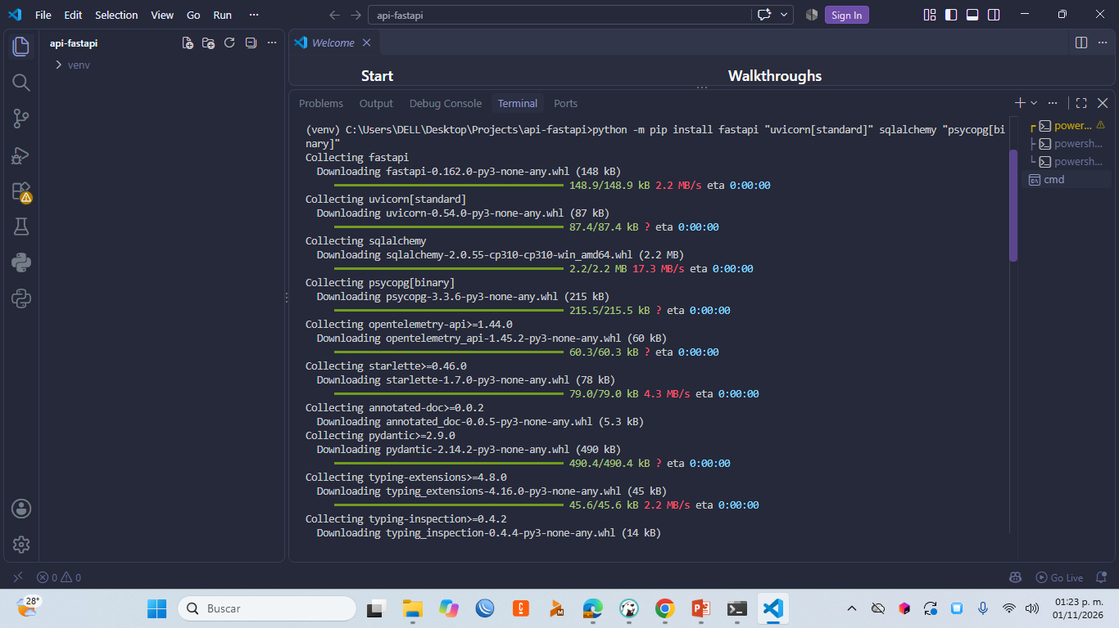
Instalación de bibliotecas y dependencias de FastAPI, Uvicorn, SQLAlchemy y Psycopg
Con el entorno virtual activado, se procedió a instalar las bibliotecas necesarias para el desarrollo de la API REST mediante el administrador de paquetes pip de Python.
Estas dependencias permiten crear los servicios web, ejecutar la aplicación, establecer la comunicación con PostgreSQL y administrar los registros mediante un mapeador objeto-relacional (ORM).
La instalación se realizó desde la terminal de Visual Studio Code, utilizando un solo comando para incorporar las principales bibliotecas al entorno virtual del proyecto.
Comando utilizado:
python -m pip install fastapi "uvicorn[standard]" sqlalchemy "psycopg[binary]“
Figura 5: Instalación de FastAPI, Uvicorn, SQLAlchemy y Psycopg mediante pip, incorporando las dependencias necesarias para desarrollar y ejecutar la API REST con PostgreSQL.

Slide 14
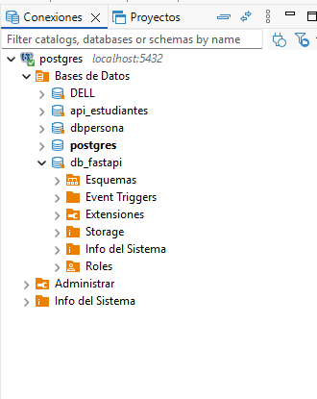
Creación de la base de datos en PostgreSQL
Creación de la base de datos db_fastapi mediante Dbeaver.
Después de configurar el entorno de desarrollo, se procedió a crear la base de datos que almacenaría la información gestionada por la API REST.
Para ello, se utilizó DBeaver, una herramienta de administración de bases de datos que permite establecer conexiones, ejecutar consultas SQL y visualizar la información almacenada en PostgreSQL.
Se creó una base de datos denominada **db_fastapi**, utilizando el servidor PostgreSQL configurado en `localhost:5432`. Esta base de datos se destinó al almacenamiento de los registros de estudiantes y a la ejecución de las operaciones CRUD mediante SQLAlchemy ORM.
Figura 6: Creación y verificación de la base de datos db_fastapi en PostgreSQL mediante DBeaver, destinada al almacenamiento y administración de los registros de estudiantes.

Slide 15
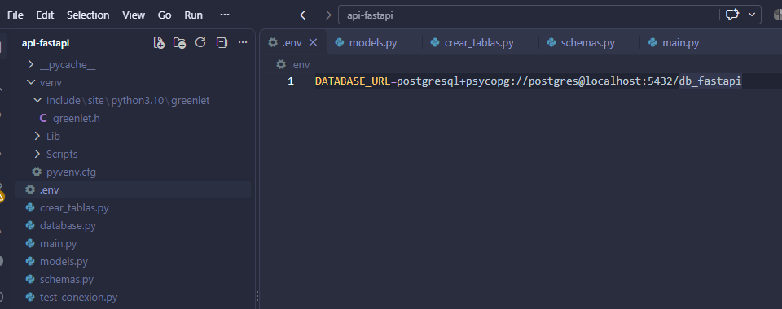
Configuración de la conexión con PostgreSQL mediante variables de entorno
Una vez creada la base de datos db_fastapi, se procedió a configurar la información necesaria para establecer la conexión entre Python y PostgreSQL.
Para ello, se creó un archivo denominado .env dentro del directorio principal del proyecto, con la finalidad de almacenar la cadena de conexión a la base de datos.
Este archivo permite separar los parámetros de configuración del código fuente, facilitando su administración y modificación sin necesidad de alterar directamente los archivos de programación. Para interpretar su contenido desde Python se utilizó la biblioteca python-dotenv.
Configuracion del archivo .env
DATABASE_URL=postgresql+psycopg://postgres@localhost:5432/db_fastapi
Figura 7: Creación y configuración del archivo .env, utilizado para definir los parámetros de conexión entre la aplicación Python y la base de datos PostgreSQL.

Slide 16
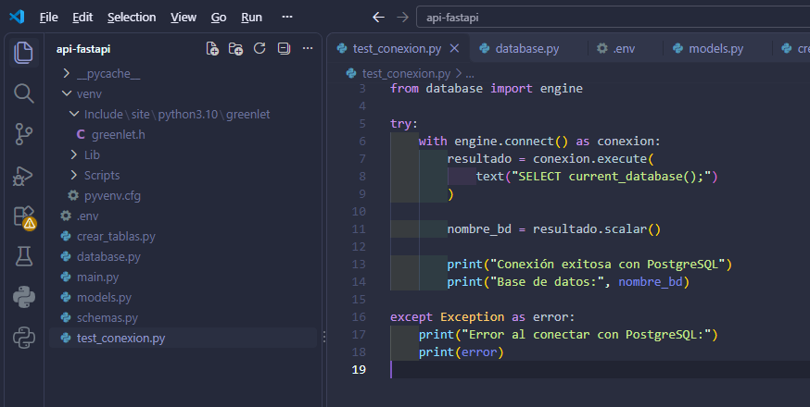
Creación y ejecución del archivo test_conexion.py
Una vez configurado el archivo database.py, se creó test_conexion.py con el propósito de comprobar que la aplicación Python pudiera establecer comunicación correctamente con PostgreSQL.
Para realizar esta verificación, se utilizó el motor de conexión de SQLAlchemy y se ejecutó una consulta SQL mediante SELECT current_database(), permitiendo identificar la base de datos a la que se encontraba conectada la aplicación.
La prueba se ejecutó desde la terminal de Visual Studio Code y confirmó que la conexión con db_fastapi se había establecido correctamente, permitiendo continuar con la creación de los modelos y tablas mediante el ORM.
Figura 8: Ejecución del archivo test_conexion.py para comprobar la conexión entre Python y PostgreSQL mediante SQLAlchemy, confirmando el acceso a la base de datos db_fastapi.

Slide 17
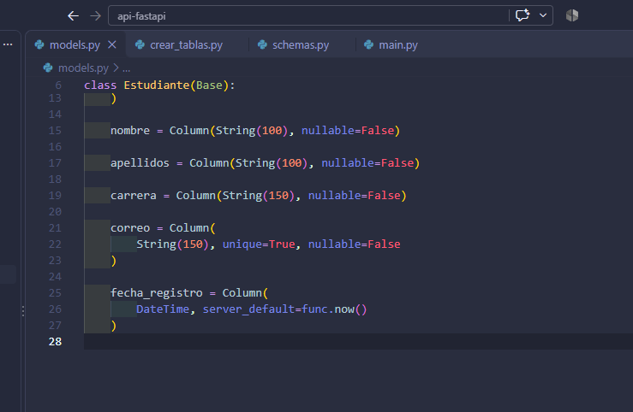
Creación del archivo models.py y definición de la tabla Estudiantes
Después de verificar la conexión con PostgreSQL, se creó el archivo `models.py`, encargado de definir la estructura de la tabla de estudiantes mediante SQLAlchemy ORM.
En este archivo se implementó la clase Estudiante, que hereda de Base y representa la tabla estudiantes dentro de la base de datos db_fastapi.
Mediante el mapeo objeto-relacional se establecieron los campos, tipos de datos y restricciones correspondientes, permitiendo que SQLAlchemy interprete la estructura definida en Python y posteriormente genere la tabla en PostgreSQL sin necesidad de escribir manualmente la sentencia CREATE TABLE.
Figura 9: Definición del modelo Estudiante mediante SQLAlchemy ORM, estableciendo la estructura, tipos de datos y restricciones de la tabla que posteriormente será generada en PostgreSQL.

Slide 18
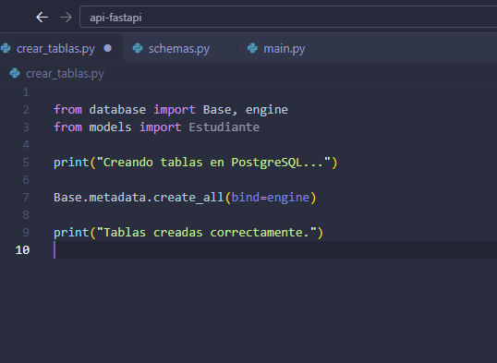
Creación y ejecución del archivo crear_tablas.py
Una vez definido el modelo Estudiante en el archivo models.py, se procedió a crear la tabla correspondiente en PostgreSQL mediante SQLAlchemy ORM.
Para realizar este procedimiento, se desarrolló el archivo crear_tablas.py, cuya función consiste en importar el modelo de datos y utilizar el motor de conexión previamente configurado para generar las tablas en la base de datos db_fastapi.
La instrucción Base.metadata.create_all(bind=engine) permitió crear automáticamente la tabla estudiantes, respetando los campos, tipos de datos y restricciones establecidos en el modelo de Python. De esta manera, se comprobó la capacidad de SQLAlchemy para transformar las clases ORM en estructuras relacionales dentro de PostgreSQL.
Figura 10: Ejecución del archivo crear_tablas.py mediante SQLAlchemy ORM para generar automáticamente la tabla estudiantes en la base de datos PostgreSQL.

Slide 19
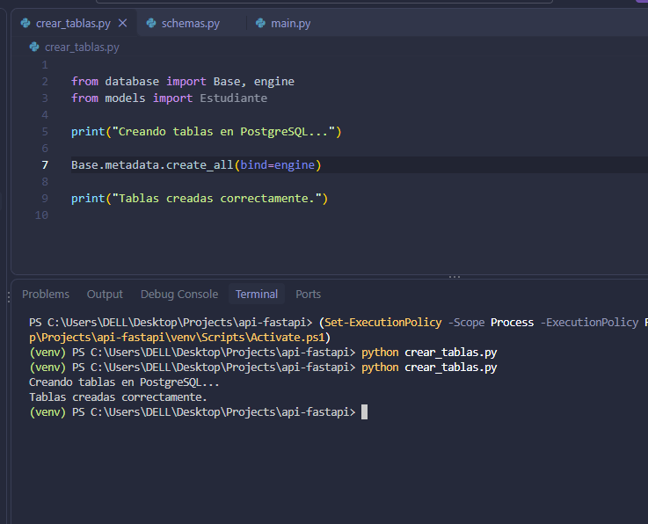
Creación y ejecución del archivo crear_tablas.py
Explicación del código
from database import Base, engine: Importa la clase base de los modelos y el motor de conexión a PostgreSQL.
from models import Estudiante: Importa el modelo para que SQLAlchemy reconozca la estructura de la tabla.
Base.metadata.create_all(bind=engine): Crea las tablas definidas en los modelos que todavía no existen en la base de datos.
print(): Muestra un mensaje en la terminal al finalizar la ejecución sin errores.
Comando de ejecuciónDesde la terminal de Visual Studio Code, con el entorno virtual activado, se ejecutó:
python crear_tablas.py
Figura 11: Ejecución del archivo crear_tablas.py que a través del print vemos la acción que se ejecuto en la terminal de la consola de VSC.

Slide 20
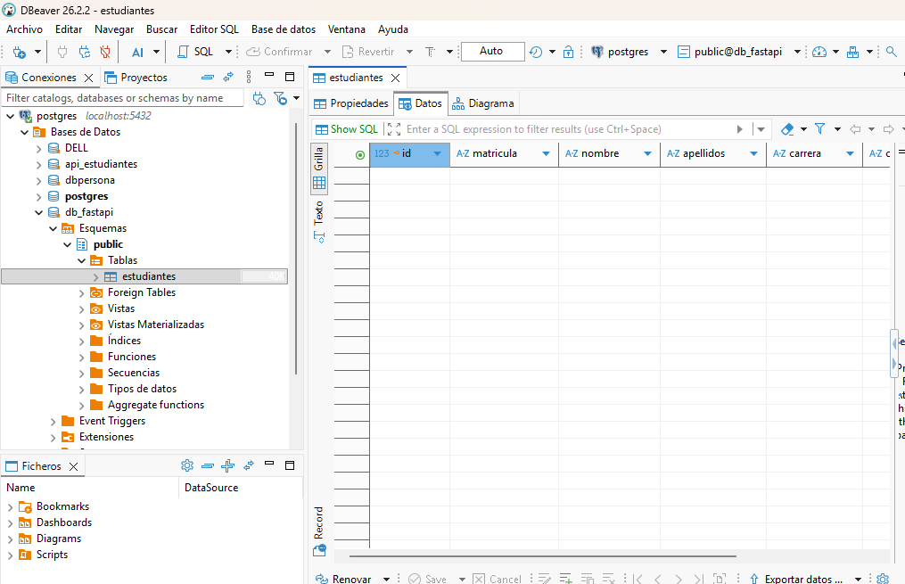
Creación y configuración del archivo schemas.py
Después de ejecutar el archivo crear_tablas.py, se utilizó DBeaver para verificar que SQLAlchemy ORM hubiera generado correctamente la tabla `estudiantes` dentro de la base de datos db_fastapi.
Para realizar esta comprobación, se accedió al esquema public de PostgreSQL y se examinó la estructura de la tabla, identificando los siete campos definidos previamente en el modelo de Python.
Asimismo, se verificaron los tipos de datos, la clave primaria del campo id y las restricciones de unicidad establecidas para matricula y correo. Esta revisión permitió confirmar que la estructura de la base de datos correspondía con el modelo ORM desarrollado y que se encontraba preparada para almacenar los registros gestionados por la API REST.
Figura 12: Verificación de la estructura de la tabla estudiantes en PostgreSQL mediante DBeaver, comprobando los campos y restricciones generados a partir del modelo ORM definido en Python.

Slide 21
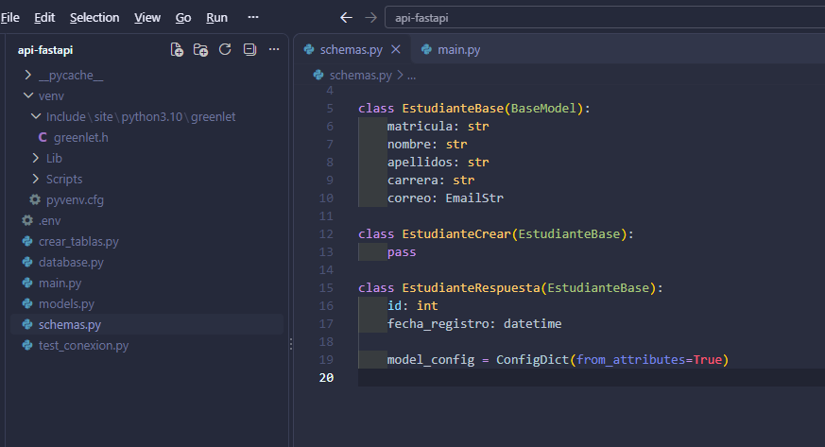
Gestión de registros mediante Bruno
Después de verificar la estructura de la tabla estudiantes en PostgreSQL, se creó el archivo schemas.py para definir los esquemas de validación de datos utilizados por la API REST.
Para ello, se empleó Pydantic, una biblioteca integrada con FastAPI que permite comprobar que la información recibida cumpla con los tipos y formatos establecidos antes de procesarla.
Se definieron tres esquemas: EstudianteBase, que contiene los datos generales del estudiante; EstudianteCrear, utilizado para recibir nuevos registros; y EstudianteRespuesta, encargado de estructurar la información devuelta por la API, incluyendo el identificador y la fecha de registro.
Figura 13: Definición de los esquemas de validación mediante Pydantic en el archivo schemas.py, estableciendo las estructuras de entrada y salida de los datos de estudiantes para la API REST.

Slide 22
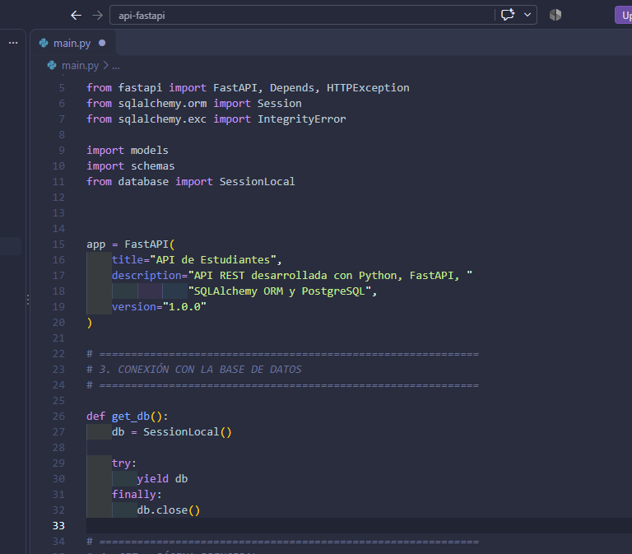
Creación y configuración del archivo main.py
Una vez configurada la conexión con PostgreSQL, definidos los modelos ORM y establecidos los esquemas de validación, se procedió a desarrollar el archivo main.py, considerado el punto de entrada principal de la API REST.
En este archivo se inicializó la aplicación mediante FastAPI y se integraron los componentes desarrollados anteriormente: los modelos de SQLAlchemy, los esquemas de Pydantic y la función encargada de administrar las sesiones de base de datos.
Asimismo, se configuró una ruta principal de bienvenida para comprobar que el servicio respondiera correctamente a las solicitudes HTTP. Esta estructura permitió preparar la aplicación para implementar posteriormente las operaciones CRUD de los estudiantes.
Figura 14: Configuración del archivo main.py como punto de entrada de la API REST, integrando FastAPI, SQLAlchemy ORM y Pydantic para la administración de registros de estudiantes.

Slide 23
Implementación de los endpoints CRUD
Después de configurar el archivo main.py, se implementaron los endpoints que permiten administrar los registros de estudiantes mediante las operaciones CRUD: crear, consultar, actualizar y eliminar información.
Cada endpoint utiliza un método HTTP específico y se comunica con PostgreSQL a través de SQLAlchemy ORM. De esta manera, las solicitudes realizadas desde un cliente HTTP pueden procesarse y reflejarse directamente en la base de datos.
Además, se incorporaron esquemas de validación mediante Pydantic y mecanismos de control de errores para identificar registros inexistentes o conflictos relacionados con datos únicos, como la matrícula y el correo electrónico.
Figura 15: Implementación de los endpoints CRUD en FastAPI mediante métodos HTTP y SQLAlchemy ORM, permitiendo la creación, consulta, actualización y eliminación de registros en PostgreSQL.

Slide 24
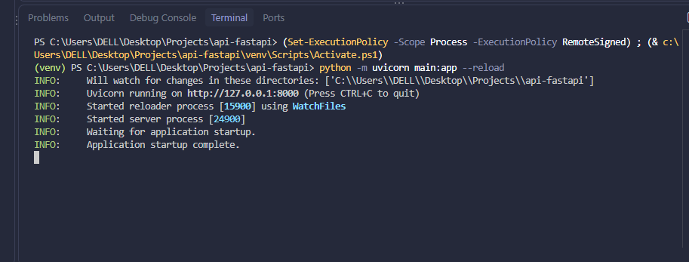
Ejecución del servidor mediante Uvicorn
Inicio del servidor local y puesta en funcionamiento de la API REST
Una vez implementados los endpoints CRUD en el archivo main.py, se procedió a ejecutar la aplicación mediante Uvicorn, un servidor ASGI que permite poner en funcionamiento aplicaciones desarrolladas con FastAPI.
La ejecución se realizó desde la terminal de Visual Studio Code, utilizando el entorno virtual previamente configurado. Para ello, se indicó el archivo principal de la aplicación y se habilitó la opción de recarga automática, facilitando la detección de cambios durante el desarrollo.
Como resultado, el servidor inició correctamente y la API REST quedó disponible en una dirección local, permitiendo recibir solicitudes HTTP y establecer comunicación con PostgreSQL para realizar las operaciones correspondientes.
Comando utilizado:
python -m uvicorn main:app –reload
La API quedó disponible en: http://127.0.0.1:8000
Figura 16: Ejecución del servidor Uvicorn desde Visual Studio Code, confirmando el inicio correcto de la API REST desarrollada con FastAPI y su disponibilidad en el puerto local 8000.

Slide 25
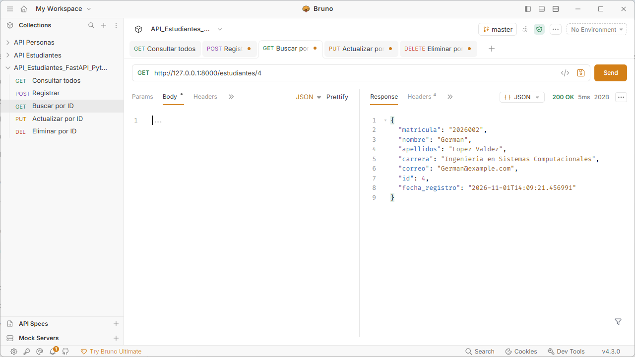
Pruebas funcionales de la API REST mediante Bruno
Ejecución y verificación de las operaciones CRUD
Para comprobar el funcionamiento de la API REST desarrollada con FastAPI, se utilizó Bruno como cliente HTTP, creando la colección API_Estudiantes_FastAPI_Python.
Se realizaron pruebas de las operaciones CRUD mediante los métodos POST, GET, PUT y DELETE, permitiendo registrar nuevos estudiantes, consultar la información almacenada, actualizar registros existentes y eliminar estudiantes mediante su identificador.
Durante las pruebas se verificaron las respuestas HTTP generadas por la API y se utilizó DBeaver para comprobar que los cambios realizados desde Bruno se reflejaran correctamente en la tabla estudiantes de PostgreSQL.
Los resultados confirmaron el funcionamiento de los endpoints y la comunicación entre FastAPI, SQLAlchemy ORM y la base de datos.
Figura 17: Prueba funcional de los endpoints POST, GET, PUT y DELETE realizadas mediante Bruno, comprobando las operaciones CRUD de la API REST y su interacción con PostgreSQL.

Slide 26
Resultados obtenidos de la práctica
Como resultado de la práctica, se logró desarrollar e implementar una API REST funcional utilizando Python, FastAPI, SQLAlchemy ORM y PostgreSQL, permitiendo administrar los registros de estudiantes mediante las operaciones CRUD.
Se estableció correctamente la conexión entre la aplicación y la base de datos, se generó la tabla estudiantes a partir del modelo ORM y se implementaron los endpoints necesarios para registrar, consultar, actualizar y eliminar información.
Las pruebas realizadas mediante Bruno permitieron comprobar el funcionamiento de las solicitudes HTTP, mientras que DBeaver facilitó la verificación de los cambios efectuados en PostgreSQL. Asimismo, Swagger UI permitió visualizar la documentación automática de los servicios desarrollados.
Los resultados obtenidos demostraron la correcta integración de las herramientas utilizadas y el cumplimiento del objetivo de desarrollar una solución para la gestión de información mediante una API REST conectada a una base de datos relacional.

Slide 27
Conclusión
El desarrollo de esta práctica me permitió fortalecer mis conocimientos sobre la creación de API REST y su integración con bases de datos relacionales, utilizando Python, FastAPI, SQLAlchemy ORM y PostgreSQL.
Durante el proceso comprendí la importancia de organizar adecuadamente los archivos del proyecto, configurar la conexión con la base de datos, definir modelos y esquemas de validación, así como implementar los endpoints necesarios para realizar las operaciones CRUD.
Asimismo, el uso de Bruno y DBeaver me permitió comprobar de manera práctica cómo las solicitudes HTTP se procesan en la aplicación y cómo sus resultados se reflejan en la base de datos.
En conclusión, se cumplieron los objetivos establecidos, logrando desarrollar una API REST funcional para la administración de estudiantes. Esta actividad me permitió comprender mejor la relación entre el desarrollo de software y la gestión de bases de datos, además de adquirir conocimientos que podré aplicar en proyectos de mayor complejidad.

Slide 28
Fuentes de información
LLC, G. (s.f.). Google. Obtenido de https://google.com/
TestingDocs. (s.f.). Update Bruno Client Windows . Obtenido de https://www.youtube.com/watch?v=uSgGQHKUPGw&list=PLVHbdCc-UCC00knrZfgTPyQYLlhxo2dhU
TheHarryCode. (s.f.). Curso de DBeaver | Como Crear, Renombrar, Duplicar y Eliminar Conexiones a Bases de Datos en DBeaver. Obtenido de https://www.youtube.com/watch?v=aKz5AsH6-tU&t=16s

Slide 29
Anexo enlace de github para acceder a mis trabajos completos del tema 2
LLC, G. (s.f.). Google. Obtenido de https://google.com/
TestingDocs. (s.f.). Update Bruno Client Windows . Obtenido de https://www.youtube.com/watch?v=uSgGQHKUPGw&list=PLVHbdCc-UCC00knrZfgTPyQYLlhxo2dhU
TheHarryCode. (s.f.). Curso de DBeaver | Como Crear, Renombrar, Duplicar y Eliminar Conexiones a Bases de Datos en DBeaver. Obtenido de https://www.youtube.com/watch?v=aKz5AsH6-tU&t=16s

